Slide 1
Bài 2 Hệ điều hành Window10
GV: Từ Thị Xuân Hiền
Email: ttxuanhien@gmail.com

Slide 2
Tổng quan về Hệ điều hành Win10

Slide 3
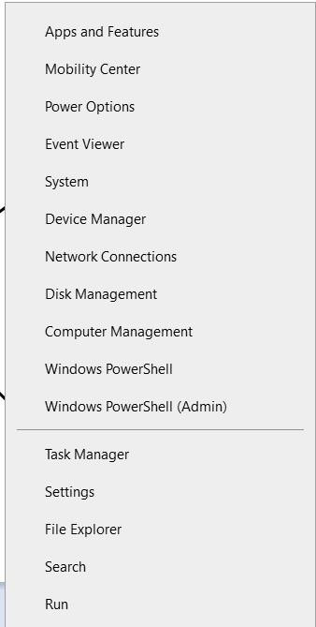
Những điểm mới trong Win10
Menu Start
Là sự kết hợp của những gì tốt nhất của Windows 7 và Windows 8.1
Click chuột phải vào menu Start sẽ cung cấp các tùy chọn Control Panel, Device Manager, administrative tools, …

Slide 4
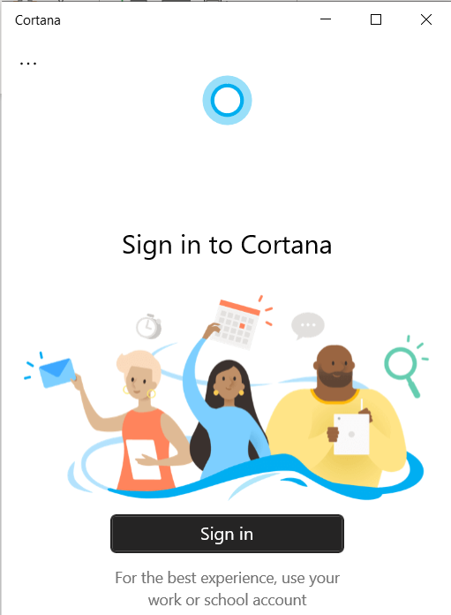
Những điểm mới trong Win10
Cortana
Trợ lý cá nhân kỹ thuật số, người dùng có thể đặt câu hỏi, gửi email hoặc văn bản, đặt lịch hẹn, ….
Cortana được tích hợp với Bing để cung cấp thông tin theo yêu cầu. Nếu có micrô, người dùng có thể nói chuyện với Cortana.

Slide 5
Những điểm mới trong Win10
Microsoft Edge
Microsoft đã phát triển một trình duyệt web thế hệ tiếp theo mới thay thế Internet Explorer.
Microsoft Edge có nhiều tính năng mới giúp hợp lý hóa trải nghiệm duyệt web và được tích hợp với Cortana để cung cấp thông tin theo ngữ cảnh cho các trang web mà người dùng truy cập.

Slide 6
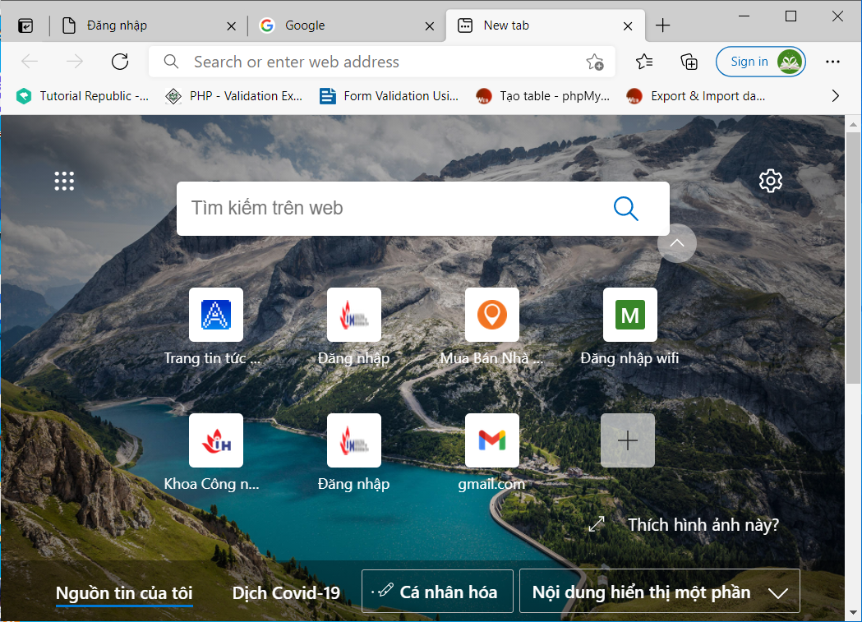
Những điểm mới trong Win10
Microsoft Edge

Slide 7
Những điểm mới trong Win10
One Desktop:
Windows 10 kết hợp Start Screen của Windows 8.1 với desktop của các phiên bản Windows trước.
Cả desktop applications và Windows Apps sẽ chạy ở windowed mode trên cùng một màn hình.
Menu Start cũng bao gồm các tiles cho Windows Apps.

Slide 8
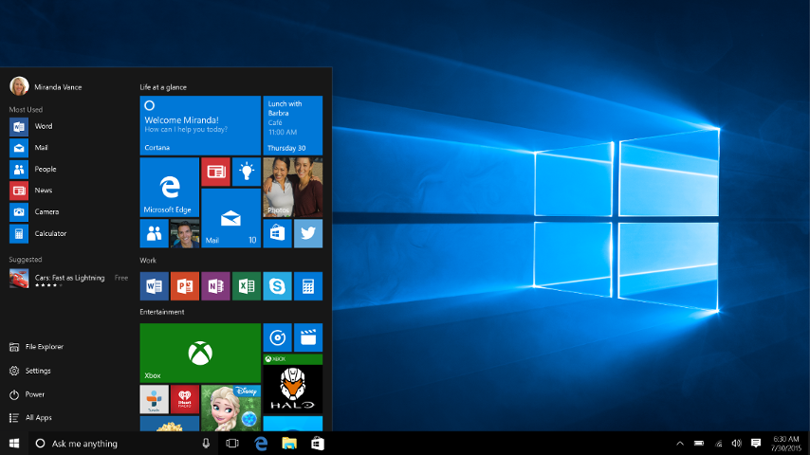
Những điểm mới trong Win10
One Desktop:

Slide 9
Những điểm mới trong Win10
Các ứng dụng (Apps) và chương trình ứng dụng (Application Programs)
Cả 2 đều là phần mềm và được cài đặt trên các thiết bị máy tính khác nhau.
Chương trình ứng dụng: là phần mềm được thiết kế để thực hiện nhiều chức năng khác nhau
Ứng dụng: là phần mềm được thiết kế để thực hiện một chức năng duy nhất.

Slide 10
Những điểm mới trong Win10
Các ứng dụng (Apps) và chương trình ứng dụng (Application Programs)
Windows 10 gọi các chương trình ứng dụng là “Desktop apps”.
Ví dụ: “Ứng dụng OneNote 2016 dành cho Máy tính để bàn” đề cập đến chương trình ứng dụng đã cài đặt
Trong khi “OneNote” đề cập đến ứng dụng được thiết kế cho màn hình cảm ứng

Slide 11



Các thành phần cơ bản trên Desktop
Icons: các biểu tượng Shortcut dùng khởi động tắt một ứng dụng hoặc một thư mục.

Slide 12
Các thành phần cơ bản trên Desktop
Taskbar: Thanh ngang dài ở cuối màn hình bao gồm ba phần chính:
Nút Start và hộp Search
Phần giữa: hiển thị các nút của chương trình và tập tin đang mở
Khu vực thông báo (notification): gồm đồng hồ và các biểu tượng thông báo trạng thái của các chương trình và cài đặt nhất định.

Slide 13
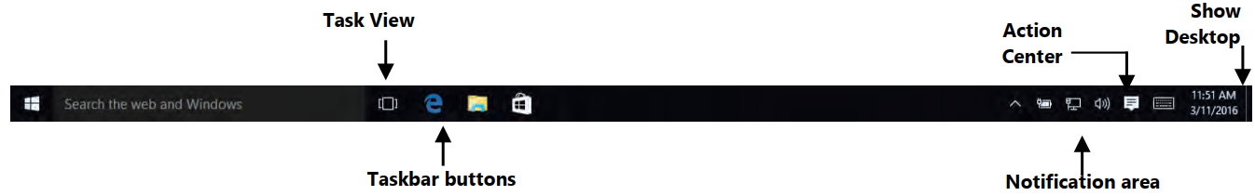
Các thành phần cơ bản trên Desktop
Taskbar:

Slide 14
Các thành phần cơ bản trên Desktop
Taskbar button: mỗi nút hiển thị một chương trình ứng dụng đang mở, click vào nút trên thanh tác vụ để kích hoạt chương trình hoặc cửa sổ.
Task View: tương đương với Alt_tab, hiển thị các cửa sổ nhỏ của tất cả các ứng dụng đang chạy ở giữa màn hình và tạo Màn hình ảo
Cách ẩn và hiện nút Task view: Click phải trên Taskbar và chọn/bỏ chọn chức năng Show Task view button

Slide 15
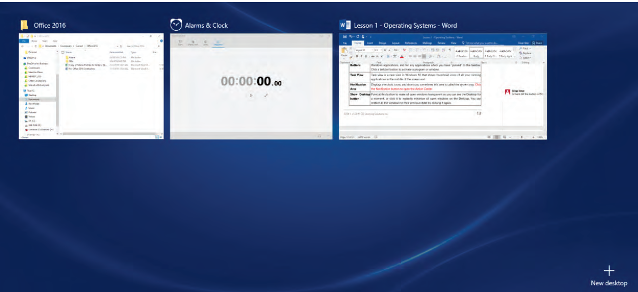
Các thành phần cơ bản trên Desktop
Task View:

Slide 16
Các thành phần cơ bản trên Desktop
Vùng thông báo (Notification area):
Hiển thị ngày giờ
Cung cấp khả năng truy cập nhanh vào các mục volume control hoặc wireless network connection.
Hiển thị thông tin về trạng thái mức năng lượng của pin máy tính xách tay hoặc các bản cập nhật hệ điều hành

Slide 17
Các thành phần cơ bản trên Desktop
Action center: mở hộp thoại Action Center.
Khi click nút Action center, cửa sổ action center hiển thị dạng Slide bar
Người dùng có thể đọc hoặc xóa thông báo. Các cuộc hẹn và thông báo bạn đã đặt trong lịch Windows cũng xuất hiện ở đây.

Slide 18
Các thành phần cơ bản trên Desktop
Nút Start:
Khởi động chương trình, mở tài liệu, tìm các mục trên máy tính và nhận trợ giúp, tắt nguồn hệ thống
Có thể nhấn phím trên bàn phím
Menu Start của Windows 10 bao gồm một menu cổ điển ở bên trái và một panel các shortcut ứng dụng gọi là “Tiles" ở giữa

Slide 19
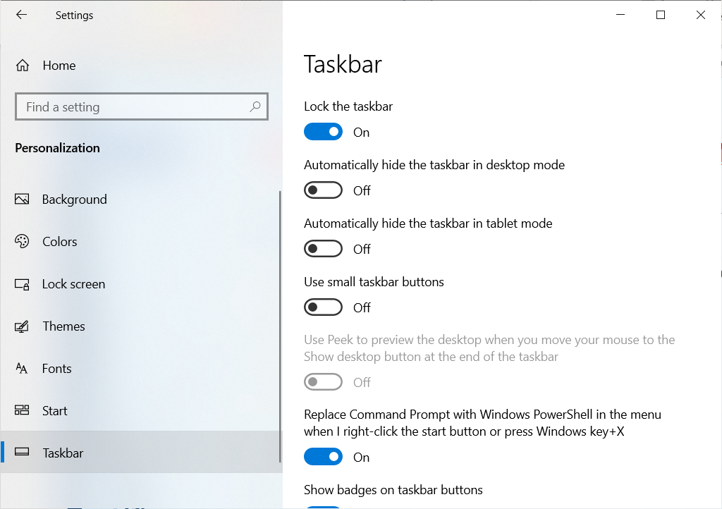
Thao tác cơ bản trên Desktop Win10
Thiết lập thuộc tính cho Taskbar
Click chuột phải trên Taskbar chọn taskbar Settings
Chọn taskbar
Thực hiện các thiết lập

Slide 20
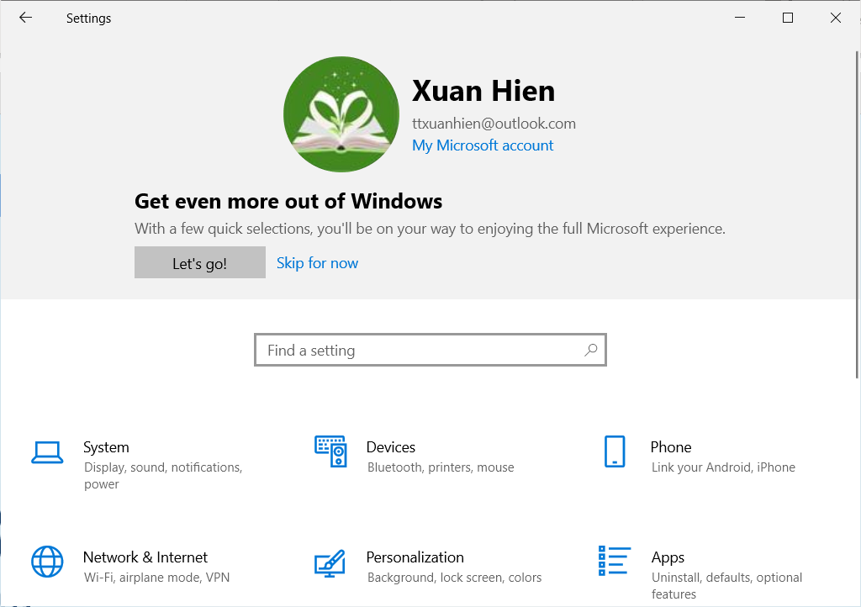
Thao tác cơ bản trên Desktop Win10
Thiết lập các tùy chọn trên desktop
Click phải chuột trên Desktop → chọn personalize

Slide 21
Thao tác cơ bản trên Desktop Win10
Thiết lập các tùy chọn trên desktop
Chọn mục Personalization
Background: thiết lập màn hình nền của desktop
Lock screen: chọn kiểu màn hình khóa
Start: thiết lập cách hiển thị menu Start

Slide 22
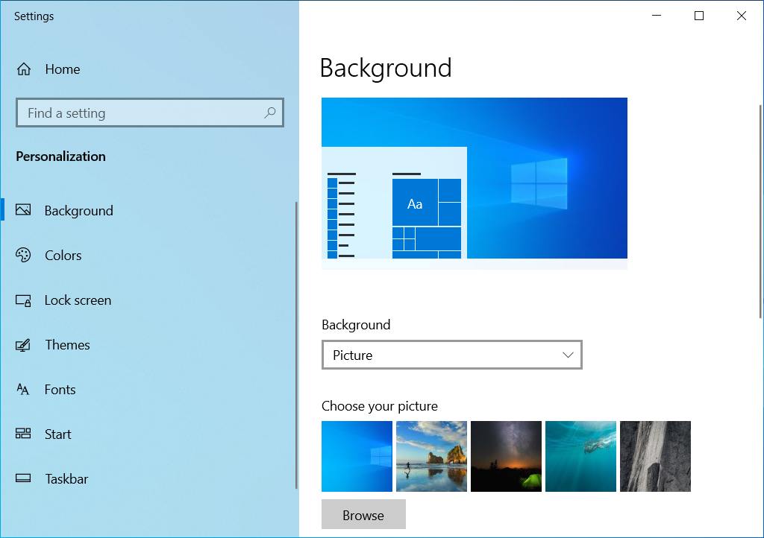
Thao tác cơ bản trên Desktop Win10

Slide 23
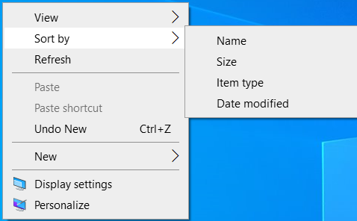
Thao tác cơ bản trên Desktop Win10
Sắp xếp các biểu tượng trên desktop
Click phải chuột trên desktop → chọn Sort by
Chọn kiểu sắp xếp

Slide 24
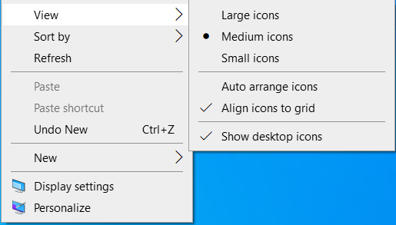
Thao tác cơ bản trên Desktop Win10
Các kiểu hiển thị các biểu tượng trên desktop
Click phải chuột trên desktop → chọn View
Chọn kiểu hiển thị trong menu

Slide 25
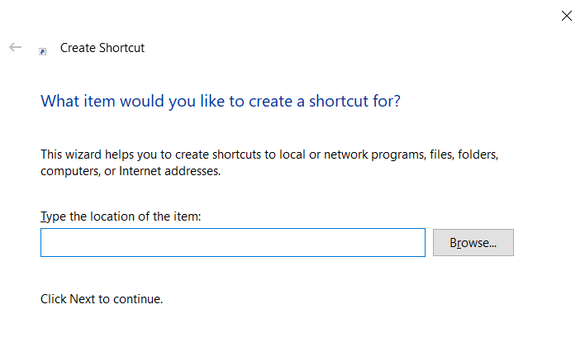
Thao tác cơ bản trên Desktop Win10
Tạo shortcut trên Desktop
Tìm tập tin thực thi của chương trình cần tạo shortcut
Click phải trên Desktop →New→ Shortcut
Nhập địa chỉ của tập tin cần tạo shortcut hoặc click nút Browse
Nhập tên cho shortcut

Slide 26
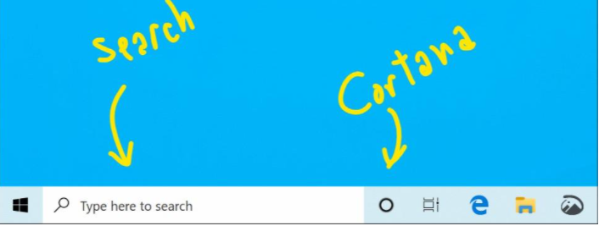
Thao tác cơ bản trên Desktop Win10
Search Box/Cortana:
Click vào hộp Search và bắt đầu nhập, Windows sẽ hiển thị các chủ đề phù hợp với những gì bạn nhập.
Khi bạn lần đầu tiên sử dụng Windows 10, hộp tìm kiếm hiển thị biểu tượng hình tròn và dòng chữ “Ask me anything”.
.

Slide 27
Khái niệm về tập tin (File)
Tập tin (file) được tạo bởi một chương trình cụ thể, loại chương trình xác định loại tập tin và được quy định bởi phần mở rộng của tên tập tin
Loại tập tin:
Tập tin dữ liệu: được tạo từ một chương trình ứng dụng
Ví dụ: BaitapWord.docx được tạo từ phần mềm Microsoft Word
Tập tin hệ thống: là một phần của hệ điều hành. Các tập tin này thường được ẩn để bảo vệ chúng không bị thay đổi hoặc xóa.

Slide 28
Khái niệm về thư mục (Folder)
Thư mục là một thành phần dùng để chứa các chương trình, tập tin và thư mục con.
Thư mục được tổ chức dạng cây, bắt đầu từ thư mục gốc là tên ổ đĩa, tiếp theo là các thư mục con và các tập tin
Ký hiệu thư muc gốc:
Tên ổ đĩa:\
Ví dụ: D:\

Slide 29
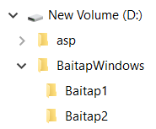
Khái niệm về thư mục (Folder)
Đường dẫn (path): địa chỉ của một tập tin hoặc thư mục trên đĩa, bắt đầu từ thư mục gốc
Ví dụ: D:\BaitapWindows\Baitap1

Slide 30
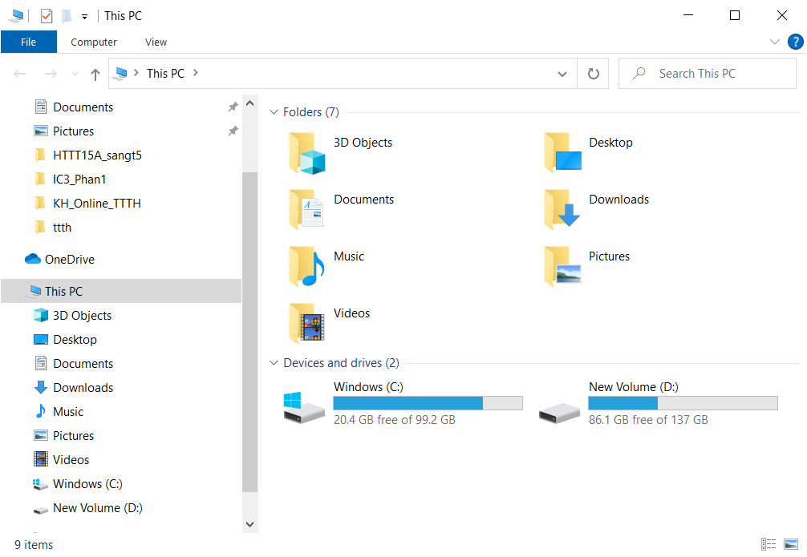
File Explorer
File Explorer: là trình quản lý các tập tin, thư mục và ổ đĩa trên máy.

Slide 31
File Explorer
Khởi động File Explorer: thực hiện một trong các cách sau:
Click phải trên nút Start và click File Explorer
Nhấn tổ hợp phím Windows_E
Trên taskbar click nút File Explorer

Slide 32
File Explorer
Các thành phần trong File Explorer:
Navigation Pane:
Favorites: chứa các vị trí thường xuyên sử dụng
Libraries or Folder List: lối tắt đến các file lưu trên đĩa cục bộ
Computer or Network: cung cấp quyền truy cập vào tất cả các thiết bị lưu trữ có sẵn trên máy tính
Contents Pane: hiển thị tất cả các tập tin và thư mục được lưu trữ trong thư mục được chọn trong Navigation pane

Slide 33
Icon
Icon: xác định một tập tin dữ liệu hoặc thư mục được lưu ở vị trí này. Văn bản bên dưới biểu tượng là tên tệp hoặc thư mục.
Nếu là tập tin dữ liệu, biểu tượng đại diện cho chương trình tạo, xem hoặc sửa đổi tài liệu. Nếu bạn xóa một biểu tượng, thì sẽ xóa tập tin hoặc thư mục trong máy.

Slide 34


Shortcut
Shortcuts: một biểu tượng với mũi tên nhỏ ở góc dưới bên trái, biểu diễn một lối tắt đến vị trí lưu tập tin hoặc thư mục.
Nếu xóa shortcut, tập tin dữ liệu hoặc thư mục vẫn còn trên máy

Slide 35
Các thao tác cơ bản trong File Explorer
Tạo thư mục
Trên thanh lệnh click nút New folder
Hoặc click phải chuột tại vị trí tạo thư mục (ổ đĩa hoặc thư mục), click New, và chọn Folder.
Hoặc click phải chuột tại vị trí trống trong khung Contents pane, click New, và chọn Folder.

Slide 36
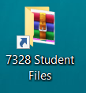
Các thao tác cơ bản trong File Explorer
Tạo shortcut cho một thư mục: thực hiện một trong các cách sau:
Click phải chuột tại vị trí tạo shortcut (ổ đĩa hoặc thư mục), chọn New và chọn Shortcut
Click phải chuột tại vị trí trống trong khung Contents pane, chọn New, và chọn Shortcut.

Slide 37
Các thao tác cơ bản trong File Explorer
Đổi tên thư mục: thực hiện một trong các cách sau:
Chọn thư mục cần đổi tên và nhấn F2, nhập tên mới và nhấn Enter
Chọn thư mục cần đổi tên, click bên trong tên của thư mục, nhập tên mới và nhấn Enter
Click chuột phải trên tên thư mục, chọn Rename trong shortcut menu, nhập tên mới và nhấn Enter.
Trên thanh lệnh, click nút Organize và chọn Rename, nhập tên mới và nhấn Enter

Slide 38
Các thao tác cơ bản trong File Explorer
Chọn tập tin và thư mục:
Chọn 1 tập tin hoặc 1 thư mục: click vào tên của tập tin hoặc thư mục
Chọn tất cả tập tin và thư mục: click nút Organize và chọn Select all, hoặc nhấn Ctrl_A
Chọn nhiều tập tin và thư mục liền nhau:
Chọn tập tin hoặc thư mục đầu tiên,
Nhấn giữ phím Shift,
Chọn tập tin hoặc thư mục cuối cùng trong danh sách.

Slide 39
Các thao tác cơ bản trong File Explorer
Chọn tập tin và thư mục:
Chọn nhiều tập tin và thư mục không liền nhau:
Chọn tập tin hoặc thư mục đầu tiên,
Nhấn giữ phím Ctrl,
Chọn tập tin hoặc thư mục khác trong danh sách.

Slide 40
Các thao tác cơ bản trong File Explorer
Sao chép tập tin và thư mục
Chọn các tập tin hoặc thư mục cần sao chép, thực hiện một trong các cách sau:
Nhấn Ctrl_C
Click chuột phải và chọn copy
Click nút copy trong nhóm lệnh clipboard của tab Home
Chọn vị trí cần sao chép, thực hiện một trong các cách sau
Nhấn Ctrl_V
Click chuột phải và chọn Paste
Click nút Paste trong nhóm lệnh clipboard của tab Home

Slide 41
Các thao tác cơ bản trong File Explorer
Di chuyển tập tin và thư mục
Chọn các tập tin hoặc thư mục cần di chuyển, thực hiện một trong các cách sau:
Nhấn Ctrl_X
Click chuột phải và chọn copy
Click nút copy trong nhóm lệnh clipboard của tab Home
Chọn vị trí cần chuyển đến, thực hiện một trong các cách sau
Nhấn Ctrl_V
Click chuột phải và chọn Paste
Click nút Paste trong nhóm lệnh clipboard của tab Home

Slide 42

Các thao tác cơ bản trong File Explorer
Các kiểu xem các tập tin và thư mục: Có nhiều cách để xem thông tin của tập tin hoặc thư mục
Click mũi tên của nút View
Hoặc click chuột phải tại vi trí trống trong khung Contents pane và chọn View
Hoặc trên thanh lệnh, click nút View

Slide 43
Các thao tác cơ bản trong File Explorer
Cách sắp xếp nội dung của một thư mục:
Hiển thị nội dung của thư mục theo kiểu Detail
Click chuột vào tiêu đề của cột để sắp xếp hoặc click nút Sort trên thanh lệnh và chọn tiêu chí sắp xếp
Có thể sắp các tập tin và thư mục theo tên, loại, kích thước và ngày cập nhật

Slide 44
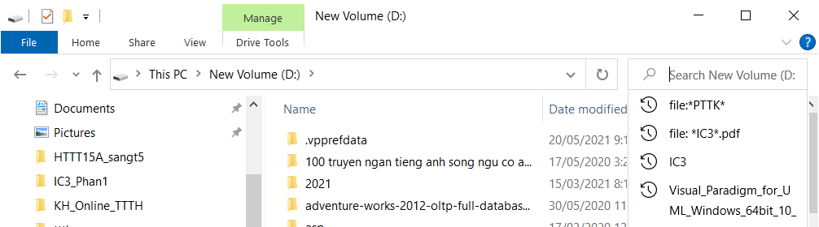
Các thao tác cơ bản trong File Explorer
Tìm kiếm tập tin và thư mục:
Trong ô Search của File Exporer
Nhập tên tập tin hoặc thư mục cần tìm → Enter

Slide 45
Các thao tác cơ bản trong File Explorer
Tìm kiếm tập tin và thư mục:
Nếu chỉ biết một thành phần của tên tập tin hoặc thư mục cần tìm thì dùng ký tự đại diện * đại diện cho nhiều ký tự, hoặc ? đại diện cho một ký tự theo cú pháp sau:
File: [ký tự đại diện][phần ký tự đã biết].[phần mở rộng]
Ví dụ: tìm các tập tin với tên có ký tự thứ hai là a và phần mở rộng là txt
Trong ô search, nhập cú pháp: File:?a*.txt

Slide 46
Recycle Bin
Recycle Bin là nơi lưu lại các tập tin và thư mục bị xóa bằng phím delete
Các tập tin và thư mục bị xóa khỏi đĩa cứng có thể khôi phục lại tử Recycle Bin
Các tập tin và thư mục bị xóa khỏi ổ đĩa ngoài như ổ đĩa USB, thẻ nhớ hoặc từ ổ đĩa mạng sẽ bị xóa vĩnh viễn và không thể khôi phục từ Recycle Bin.
Cần kiểm tra nội dung của thư mục trước khi xóa

Slide 47
Recycle Bin
Xóa tập tin hoặc thư mục: Chọn tập tin hoặc thư mục cần xóa, và thực hiện một trong các cách sau:
Click Organize và chọn Delete
Nhấn phím Delete
Click chuột phải và chọn Delete
Nhấn chuột và kéo thả vào Recycle Bin

Slide 48
Recycle Bin
Phục hồi tập tin và thư mục: Chọn tập tin hoặc thư mục cần phục hồi
Restore this Item: xóa 1 tập tin hoặc thư mục
Restore selected Item: Phục hồi nhiều tập tin và thư mục được chọn
Restore all Item: Phục hồi tất cả các tập tin và thư mục trong Recycle Bin
Hoặc Click chuột phải trên các tập tin hoặc thư mục cần phục hồi và chọn Restore.

Slide 49
Recycle Bin
Cách làm rỗng Recycle Bin
Trên thanh lệnh, click Empty the Recycle bin
Click chuột phải trong vùng trống của cửa sổ Recycle Bin, chọn Empty Recycle Bin
Click phải chuột trên biểu tượng Recycle Bin trên desktop và chọn Empty Recycle Bin.

Slide 50
Control Panel
Control Panel: là thành phần của Windows, giúp người dùng có thể:
Thiết lập các quy ước trong môi trường window
Thay đổi các thiết lập của hệ thống.
Thực hiện giải pháp sao lưu và phục hồi hệ thống
Gỡ bỏ các chương trình đã được cài đặt

Slide 51
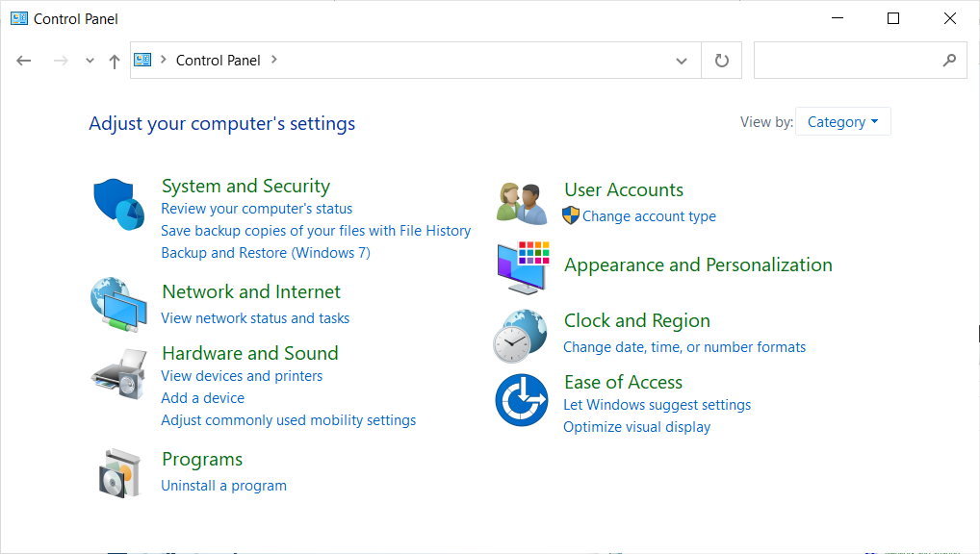
Control Panel
Control Panel
Nhấn phím Windows →Nhập Control Panel trong ô Search

Slide 52
Control Panel
Các thành phần cơ bản trong Control Panel
User Accounts: quản lý tài khoản người dùng
System and Security: Cung cấp các tùy chọn cho cài đặt tường lửa, tùy chọn nguồn và lịch sử tệp (sao lưu).
Programs: Cung cấp quyền truy cập vào các tác vụ quản lý hệ thống như cài đặt và gỡ cài đặt
Appearance and Personalization: Tùy chỉnh màn hình của bạn với trình bảo vệ màn hình, hình nền máy tính để bàn, v.v.

Slide 53
Control Panel
Các thành phần cơ bản trong Control Panel
Clock, Language, and Region: Thay đổi định dạng ngày, giờ, đơn vị tiền tệ hoặc số để phản ánh các tiêu chuẩn hoặc ngôn ngữ của khu vực
Ease of Access: Cung cấp các tùy chọn để thay đổi thông số kỹ thuật trợ năng
Hardware and Sound: Thiết lập hoặc sửa đổi các thiết bị như máy in, loa và màn hình.

Slide 54
Các phần mềm tiện ích trên Windows

Slide 55
WordPad
WordPad: một tiện ích của Windows, được dùng để soạn thảo các văn bản có định dạng đơn giản.
Wordpad có thể mở và chỉnh sửa các tài liệu khác, bao gồm RTF, DOCX, ODT, TXT
Cách mở WordPad: sử dụng hộp thoại Run, và nhập write.exe, hoặc wordpad.exe và nhấn Enter.
Vị trí của tập tin cài đặt
C:\Program Files\Windows NT\Accessories

Slide 56
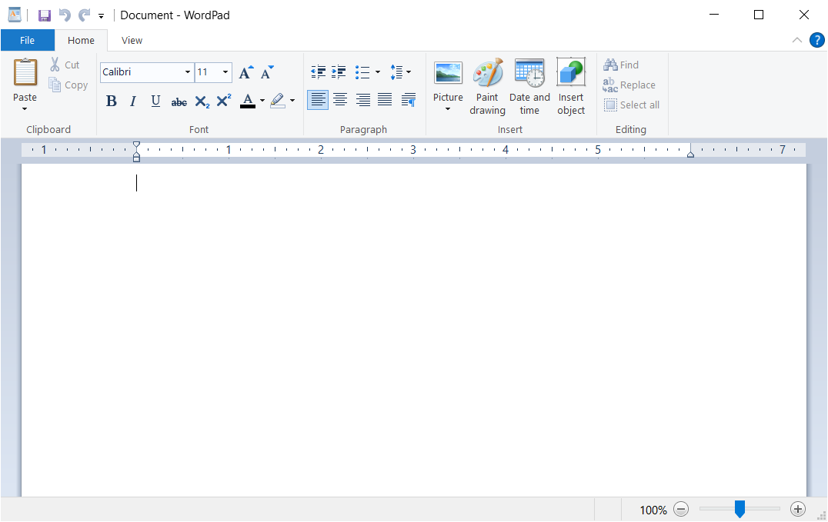
WordPad

Slide 57
Paint
Paint là một tiện ích về đồ của windows, giúp người dùng có thể vẽ những hình đơn giản hoặc dùng như một trung gian cho việc sao chép hình ảnh.
Vị trí cài đặt trên máy:
C:\Windows\System32\MsPaint.exe

Slide 58
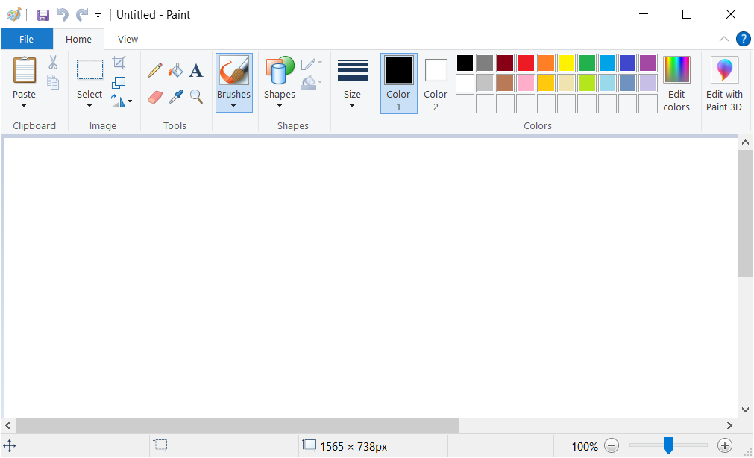
Paint

Slide 59
Calculator
Một máy tính đơn giản nhưng mạnh mẽ bao gồm các chế độ standard, scientific, and programmer, một bộ chuyển đổi đơn vị.
Vị trí cài đặt trên máy:
C:\Windows\System32\Calc.exe

Slide 60
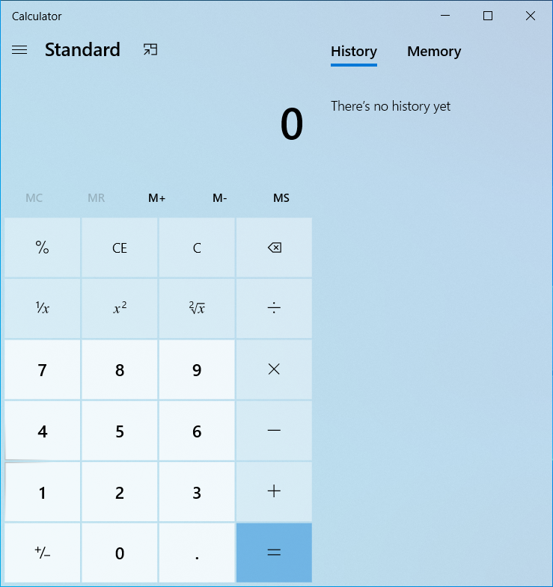
Calculator

